Slide 1
Sentiment Analysis of Music Topic Review in Twitter Application With Text Blob
12S18003-Citra Hutajulu
12S18004-Rosalia Pane
12S18017-Putri Panjaitan
12S18030-Unedo Manalu

Slide 2





Content Title
Latar Belakang Masalah
Rumusan Masalah
Tujuan & Manfaat
Arsitektur
Hasil & Pembahasan

Slide 3
Latar Belakang Masalah
Musik merupakan salah satu topik yang trending pada twitter, banyak orang yang memberikan komentar atau tweet terhadap topik tersebut. Ada beberapa jenis tweet yang dilontarkan atau diberikan terhadap topik musik. Mulai dari komentar yang positif, negatif, subjektif dan objektif. Oleh karena itu perlu dilakukan analisis sentimen terhadap komentar atau tweet pada topik musik, supaya mendapatkan informasi terkait berapa banyak tweet yang positif, negatif, subjektif, dan objektif.
Textblob merupakan salah satu metode NLP (Natural Language Processing) untuk mengklasifikasikan kalimat berdasarkan polarity dan subjektif. Tipe data polarity dan subjektif itu adalah float dimana range dari data polarity adalah (-1) - 1 dan range data subjektif adalah 0-1

Slide 4
Rumusan Masalah
Bagaimana cara memperoleh data pada streaming data pada twitter
Bagaimana cara untuk mengklasifikasikan informasi tweet musik pada twitter untuk mengetahui baik dan buruknya sebuah tweet

Slide 5
Tujuan & Manfaat
Tujuan
Manfaat
Menerapkan sentiment analysis pada streaming data twitter untuk tweet yang berisi topik musik.
Mengklasifikasikan informasi mengenai tweet musik pada twitter dengan menggunakan Text Blob untuk mengetahui baik buruknya sebuah tweet.
Mengetahui cara dan proses analisis menggunakan sentiment analysis pada streaming data twitter.
Mengetahui seberapa banyak tweet positif dan negatif dari tweet musik twitter berdasarkan klasifikasi menggunakan Textblob.

Slide 6
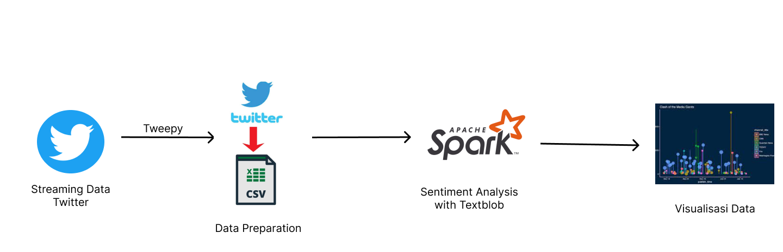
Arsitektur
Big Data Arsitektur

Slide 7
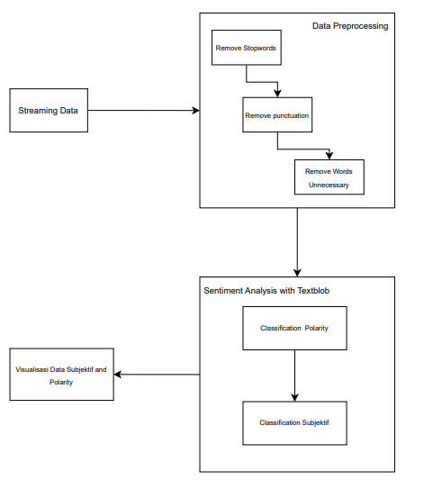
Arsitektur
Machine Learning Arsitektur

Slide 8
Hasil & Pemabahasan
Jumlah data per Label
No | Label | Jumlah
1 | Positive | 4945
2 | Negative | 439
3 | Neutral | 4616

Slide 9
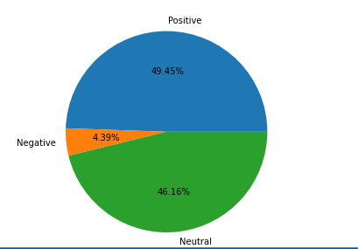
Grafik Polarity

Slide 10
Thank You

